Slide 1
天主教香港聖經協會
「讀主言‧入主心」聖經金句日曆
2023年10月1日主日 八月十七常年期第二十六主日
手機接收金句:Whatsapp 9854 7532 facebook.com/HKCBA1973

Slide 2
天主教香港聖經協會
「讀主言‧入主心」聖經金句日曆
2023年10月2日星期一 八月十八護守天使 紀念 Guardian Angels
手機接收金句:Whatsapp 9854 7532 facebook.com/HKCBA1973

Slide 3
天主教香港聖經協會
「讀主言‧入主心」聖經金句日曆
2023年10月3日星期二 八月十九
常年期第二十六周
手機接收金句:Whatsapp 9854 7532 facebook.com/HKCBA1973

Slide 4
天主教香港聖經協會
「讀主言‧入主心」聖經金句日曆
2023年10月4日星期三 八月二十聖方濟．亞西西 紀念St. Francis of Assisi
手機接收金句:Whatsapp 9854 7532 facebook.com/HKCBA1973

Slide 5
天主教香港聖經協會
「讀主言‧入主心」聖經金句日曆
2023年10月5日星期四 八月廿一聖傅天娜・克瓦爾斯卡 (貞女)(自由紀念) St. Faustina
手機接收金句:Whatsapp 9854 7532 facebook.com/HKCBA1973

Slide 6
天主教香港聖經協會
「讀主言‧入主心」聖經金句日曆
2023年10月6日星期五 八月廿二
常年期第二十六周
手機接收金句:Whatsapp 9854 7532 facebook.com/HKCBA1973

Slide 7
天主教香港聖經協會
「讀主言‧入主心」聖經金句日曆
2023年10月7日星期六 八月廿三
玫瑰聖母 紀念Our Lady of the Rosary
手機接收金句:Whatsapp 9854 7532 facebook.com/HKCBA1973

Slide 8
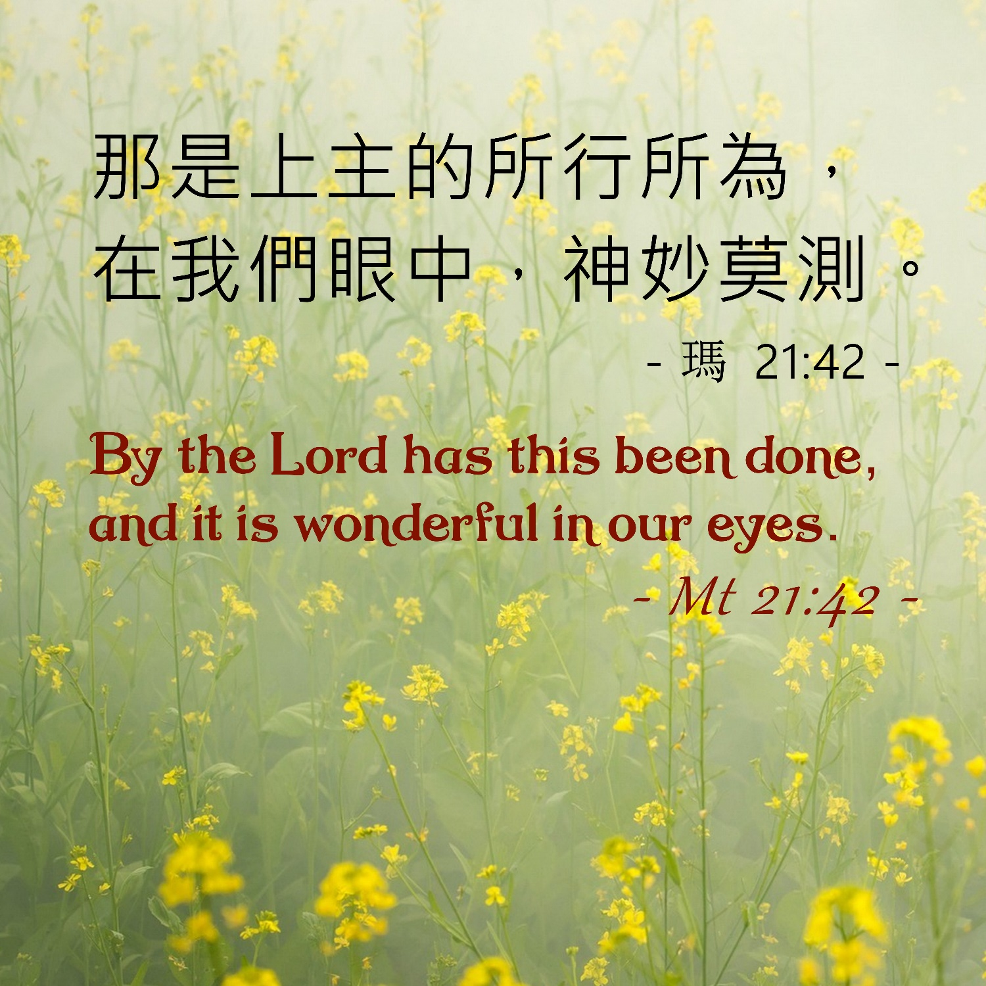
天主教香港聖經協會
「讀主言‧入主心」聖經金句日曆
2023年10月8日主日 寒露 八月廿四常年期第二十七主日
手機接收金句:Whatsapp 9854 7532 facebook.com/HKCBA1973

Slide 9
天主教香港聖經協會
「讀主言‧入主心」聖經金句日曆
2023年10月9日星期一 八月廿五
常年期第二十七周
手機接收金句:Whatsapp 9854 7532 facebook.com/HKCBA1973

Slide 10
天主教香港聖經協會
「讀主言‧入主心」聖經金句日曆
2023年10月10日星期二 八月廿六
常年期第二十七周
手機接收金句:Whatsapp 9854 7532 facebook.com/HKCBA1973

Slide 11
天主教香港聖經協會
「讀主言‧入主心」聖經金句日曆
2023年10月11日星期三 八月廿七教宗聖若望二十三世 (自由紀念) Pope St. John XXIII
手機接收金句:Whatsapp 9854 7532 facebook.com/HKCBA1973

Slide 12
天主教香港聖經協會
「讀主言‧入主心」聖經金句日曆
2023年10月12日星期四 八月廿八常年期第二十七周
手機接收金句:Whatsapp 9854 7532 facebook.com/HKCBA1973

Slide 13
天主教香港聖經協會
「讀主言‧入主心」聖經金句日曆
2023年10月13日星期五 八月廿九常年期第二十七周
手機接收金句:Whatsapp 9854 7532 facebook.com/HKCBA1973

Slide 14
天主教香港聖經協會
「讀主言‧入主心」聖經金句日曆
2023年10月14日星期六 八月三十常年期第二十七周
手機接收金句:Whatsapp 9854 7532 facebook.com/HKCBA1973

Slide 15
天主教香港聖經協會
「讀主言‧入主心」聖經金句日曆
2023年10月15日主日 九月初一常年期第二十八主日
手機接收金句:Whatsapp 9854 7532 facebook.com/HKCBA1973

Slide 16
天主教香港聖經協會
「讀主言‧入主心」聖經金句日曆
2023年10月16日星期一 九月初二常年期第二十八周
手機接收金句:Whatsapp 9854 7532 facebook.com/HKCBA1973

Slide 17
天主教香港聖經協會
「讀主言‧入主心」聖經金句日曆
2023年10月17日星期二 九月初三
聖依納爵．安提約基亞 (主教、殉道) 紀念St. Ignatius of Antioch
手機接收金句:Whatsapp 9854 7532 facebook.com/HKCBA1973

Slide 18
天主教香港聖經協會
「讀主言‧入主心」聖經金句日曆
2023年10月18日星期三 九月初四聖路加 (聖史)(慶日) St. Luke
手機接收金句:Whatsapp 9854 7532 facebook.com/HKCBA1973

Slide 19
天主教香港聖經協會
「讀主言‧入主心」聖經金句日曆
2023年10月19日星期四 九月初五常年期第二十八周
手機接收金句:Whatsapp 9854 7532 facebook.com/HKCBA1973

Slide 20
天主教香港聖經協會
「讀主言‧入主心」聖經金句日曆
2023年10月20日星期五 九月初六常年期第二十八周
手機接收金句:Whatsapp 9854 7532 facebook.com/HKCBA1973

Slide 21
天主教香港聖經協會
「讀主言‧入主心」聖經金句日曆
2023年10月21日星期六 九月初七常年期第二十八周
手機接收金句:Whatsapp 9854 7532 facebook.com/HKCBA1973

Slide 22
天主教香港聖經協會
「讀主言‧入主心」聖經金句日曆
2023年10月22日主日 九月初八常年期第二十九主日
手機接收金句:Whatsapp 9854 7532 facebook.com/HKCBA1973

Slide 23
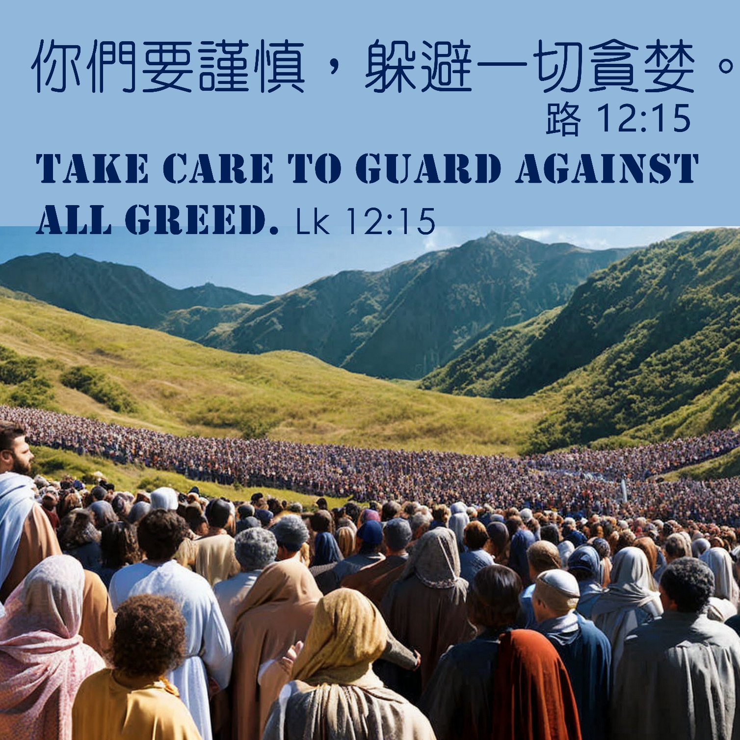
天主教香港聖經協會
「讀主言‧入主心」聖經金句日曆
2023年10月23日星期一 九月初九
常年期第二十九周
手機接收金句:Whatsapp 9854 7532 facebook.com/HKCBA1973

Slide 24
天主教香港聖經協會
「讀主言‧入主心」聖經金句日曆
2023年10月24日星期二 霜降 九月初十常年期第二十九周
手機接收金句:Whatsapp 9854 7532 facebook.com/HKCBA1973

Slide 25
天主教香港聖經協會
「讀主言‧入主心」聖經金句日曆
2023年10月25日星期三 九月十一常年期第二十九周
手機接收金句:Whatsapp 9854 7532 facebook.com/HKCBA1973

Slide 26
天主教香港聖經協會
「讀主言‧入主心」聖經金句日曆
2023年10月26日星期四 九月十二常年期第二十九周
手機接收金句:Whatsapp 9854 7532 facebook.com/HKCBA1973

Slide 27
天主教香港聖經協會
「讀主言‧入主心」聖經金句日曆
2023年10月27日星期五 九月十三
常年期第二十九周
手機接收金句:Whatsapp 9854 7532 facebook.com/HKCBA1973

Slide 28
天主教香港聖經協會
「讀主言‧入主心」聖經金句日曆
2023年10月28日星期六 九月十四
聖西滿及聖猶達宗徒 (慶日) Ss. Simon & Jude
手機接收金句:Whatsapp 9854 7532 facebook.com/HKCBA1973

Slide 29
天主教香港聖經協會
「讀主言‧入主心」聖經金句日曆
2023年10月29日主日 九月十五常年期第三十主日
手機接收金句:Whatsapp 9854 7532 facebook.com/HKCBA1973

Slide 30
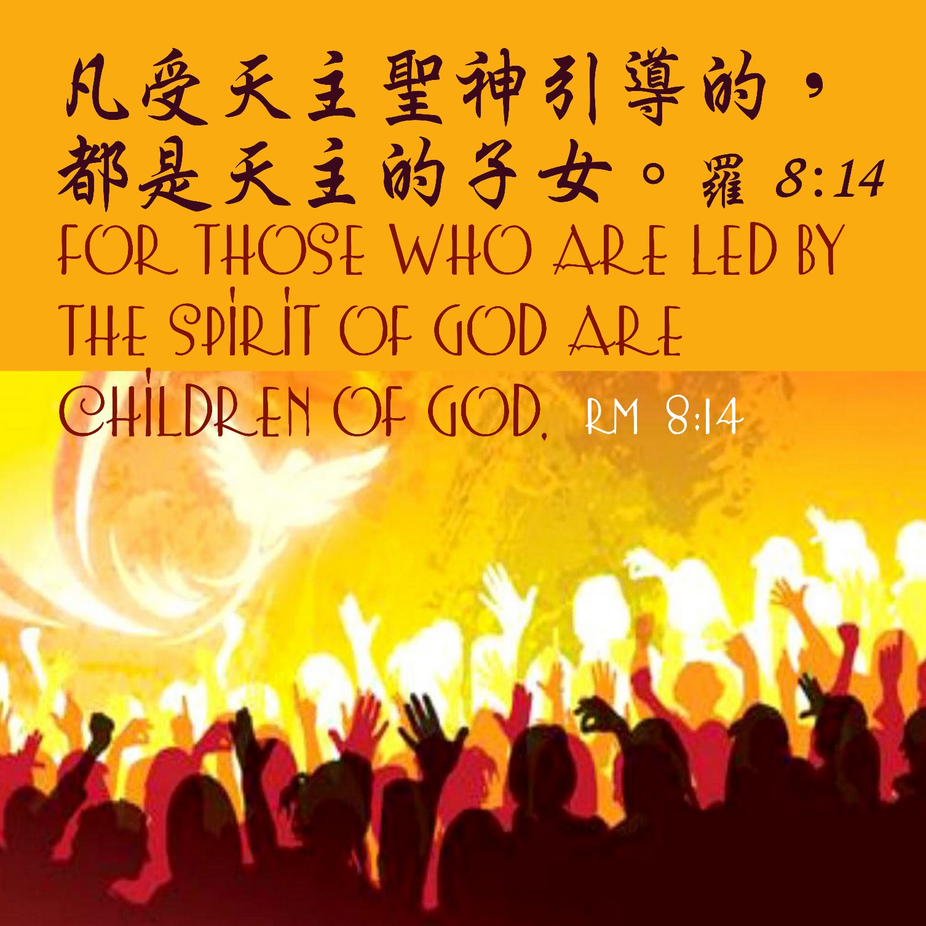
天主教香港聖經協會
「讀主言‧入主心」聖經金句日曆
2023年10月30日星期一 九月十六
常年期第三十周
手機接收金句:Whatsapp 9854 7532 facebook.com/HKCBA1973

Slide 31
天主教香港聖經協會
「讀主言‧入主心」聖經金句日曆
2023年10月31日星期二 九月十七
常年期第三十周
手機接收金句:Whatsapp 9854 7532 facebook.com/HKCBA1973

